Slide 1
Информационная система комплексной оценки надежности поставщиков
Студент: Альвицов Данил Сергеевич
Группа: БВТ2204
Научный руководитель:
к.э.н, доц. кафедры «КИС», Андреев Илья Александрович
Научный консультант:
ст. преподаватель Колобенина Дарья Сергеевна
Notes:
Уважаемый председатель и члены государственной экзаменационной комиссии!
Вашему вниманию представляю свою выпускную квалификационную работу

Slide 2
Актуальность темы
Основные проблемы в компании АО «РТК»:
Проверка одного поставщика в компании занимает часы или дни (ручной сбор данных)
Субъективность оценки — каждый сотрудник оценивает по-своему
Риск ошибок → выбор ненадёжного поставщика → финансовые потери
Моё приложение:
Сокращает время проверки до 1-2 минут
Даёт объективную оценку на основе ML-модели
Обеспечивает единый стандарт для всех поставщиков

Slide 3
Цель работы
Разработка информационной системы оценки благонадежности поставщика товаров для повышения качества и эффективности труда сотрудников организации АО «РТК».
Объект исследования
Торговая организация АО "РТК".
Предмет исследования
Закупочная деятельность организации, в частности процесс оценки благонадежности и выбора поставщика товаров

Slide 4
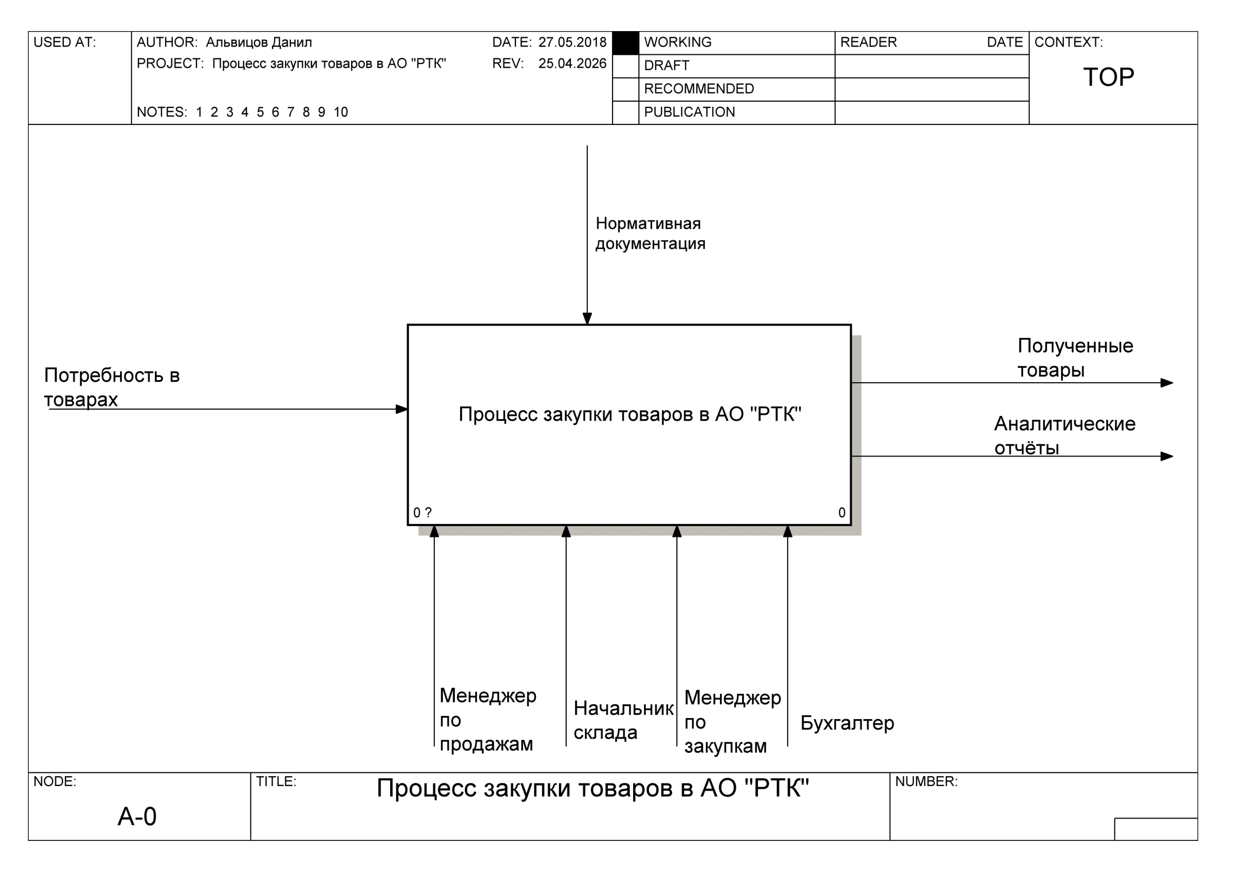
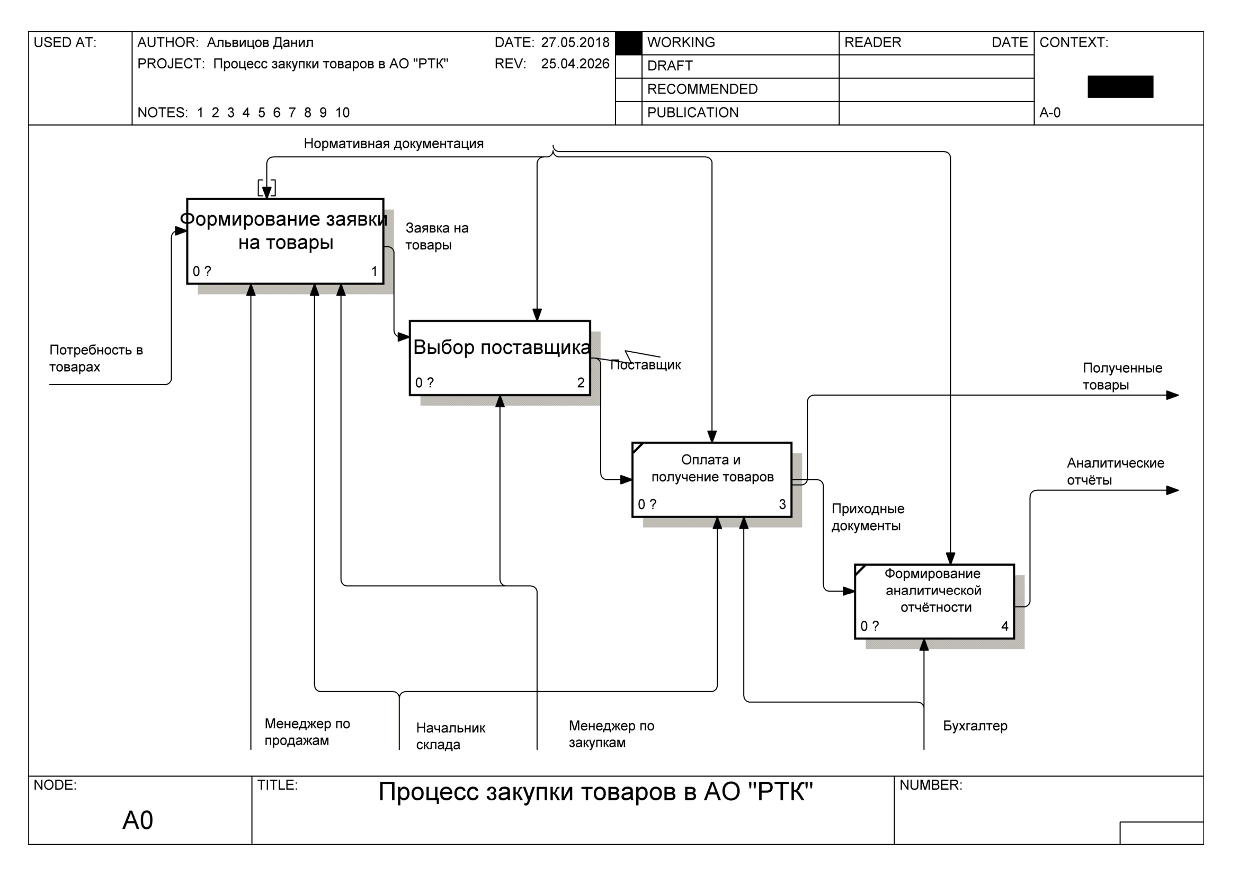
Описание и анализ бизнес процесса закупки товаров

Slide 5
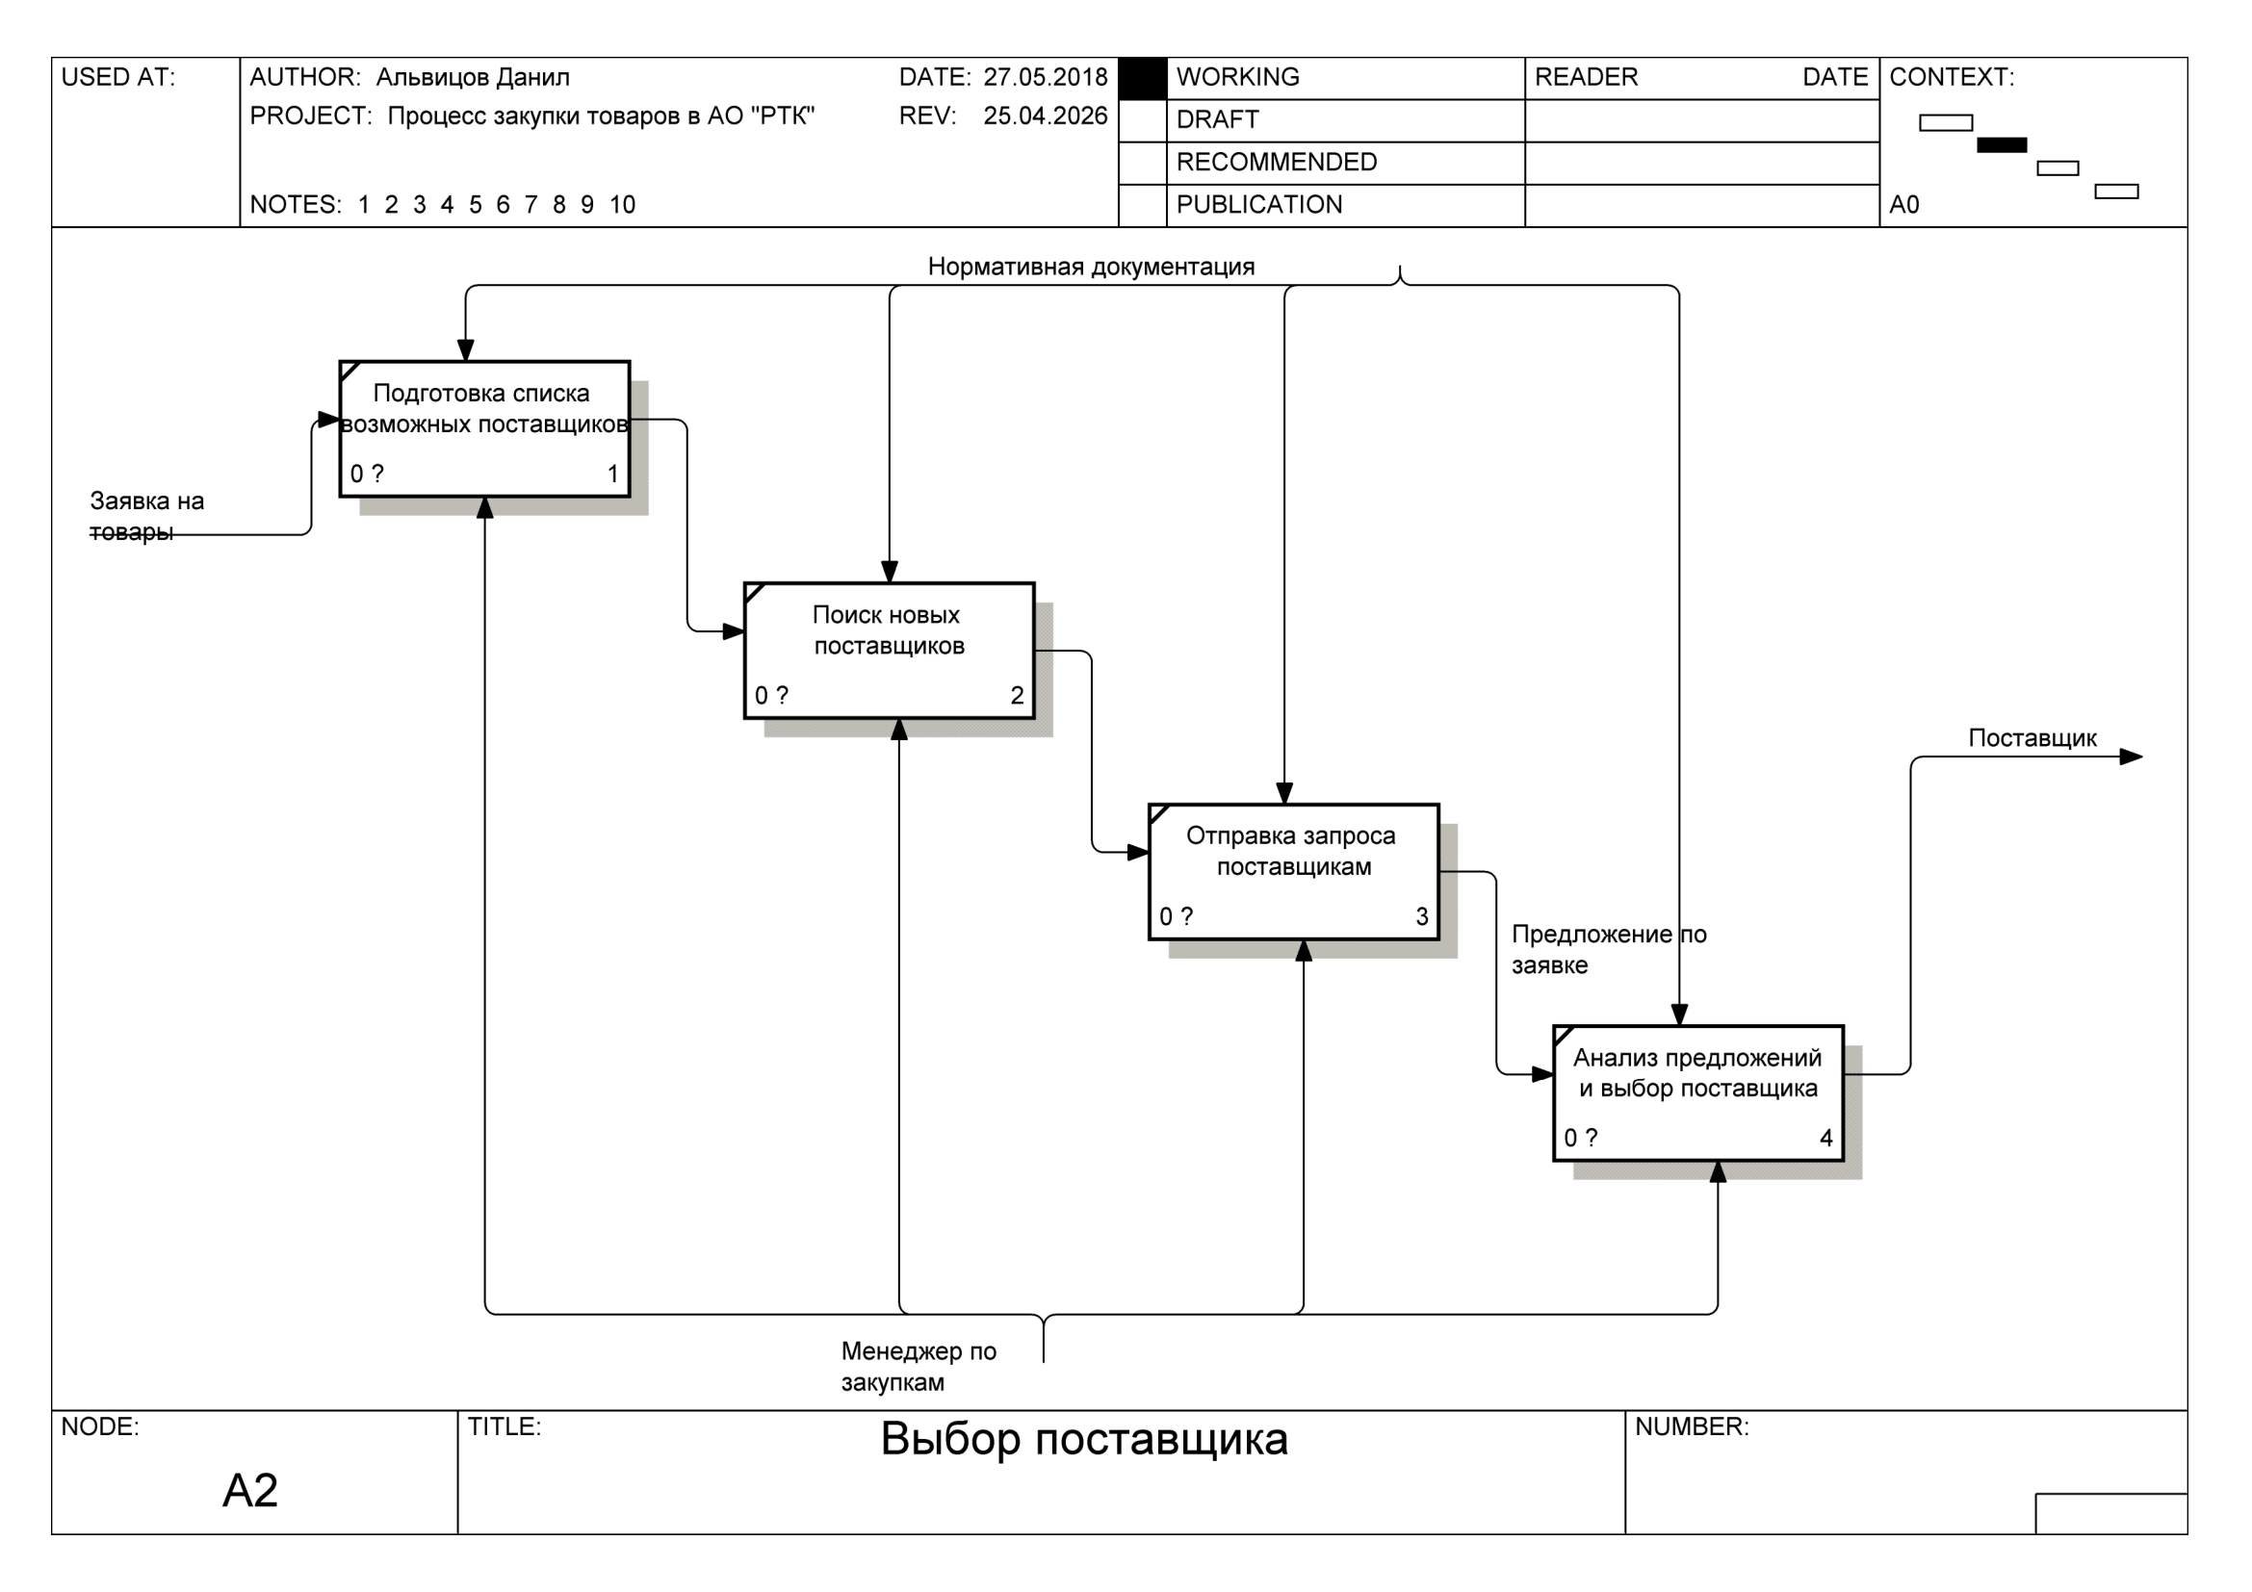
Декомпозиция блока «Выбор поставщика»

Slide 6
Выбранные технические решения
1. Платформа клиентского приложения
1С:Предприятие 8.3
2. Язык и среда разработки ML-сервиса
Python 3.11+
3. Библиотеки машинного обучения
Scikit-learn, XGBoost, Imbalanced-learn
4. Фреймворк для создания API
FastAP
5. HTTP-клиент для внешних запросов
aiohttp
6. Внешний API-сервис для получения данных
API "Репутация"

Slide 7
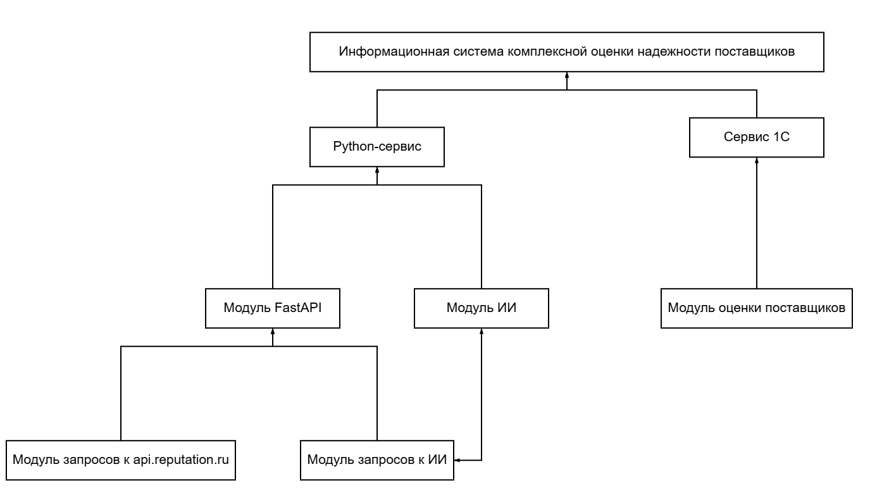
Архитектурное проектирование

Slide 8
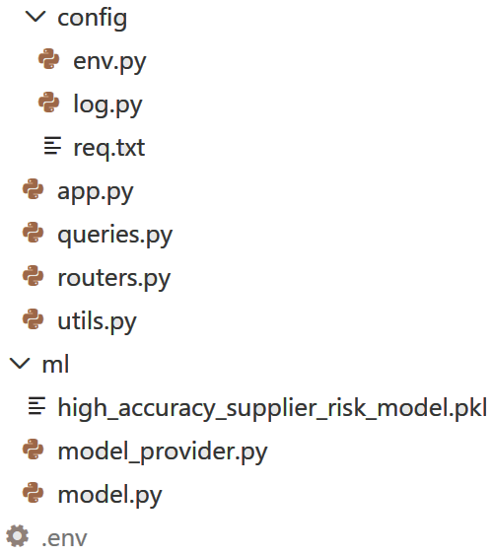
Архитектура Python-сервиса

Slide 9
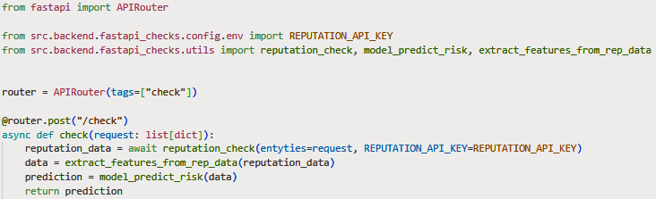
Архитектура модуля FastAPI

Slide 10
Архитектура ИИ модели
1. Главный класс – SupplierRiskModel
train_high_accuracy_model() – обучить модель
predict_risk() – предсказать риск для нового поставщика
save_model() / load_model() – сохранить и загрузить
2. Тип модели
Ансамблевый классификатор (StackingClassifier)
Объединяет 4 алгоритма машинного обучения в один комплексный-алгоритм:
RandomForest (300 деревьев)
BalancedRandomForest (200 деревьев)
XGBoost (300 итераций)
GradientBoosting (300 итераций)
Далее данные попадают в Мета-модель LogisticRegression
3. Анализируемые признаки
Финансовые - Убытки, нулевая выручка, отсутствие прибыли
Юридические - Дела о банкротстве, исполнительные производства
Репутационные - Массовый адрес, массовый руководитель
Операционные - Налоговая задолженность, отсутствие отчетности
Временные - Возраст компании, недавняя активность

Slide 11
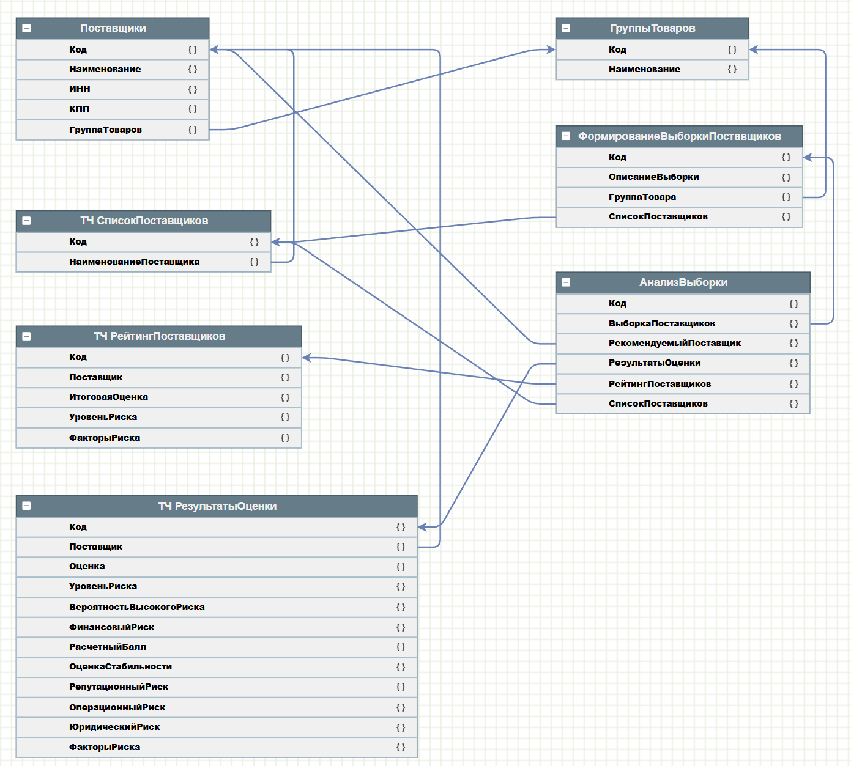
Инфологическая модель БД

Slide 12
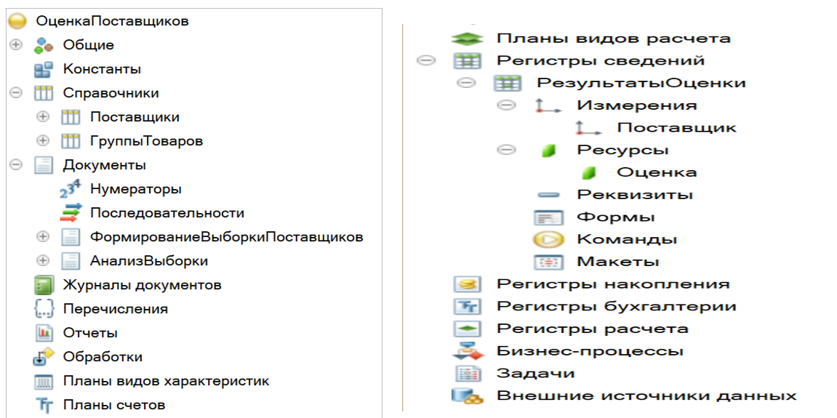
Программная реализация
Структура метаданных информационной системы

Slide 13
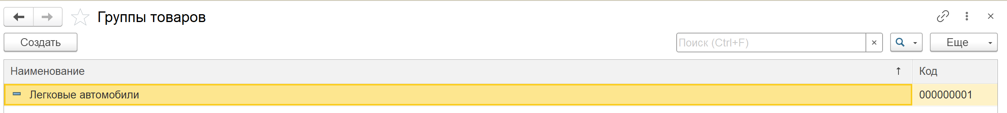
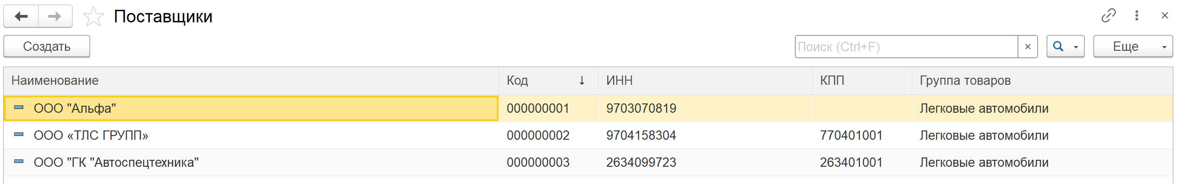
Добавление поставщиков и групп товаров

Slide 14
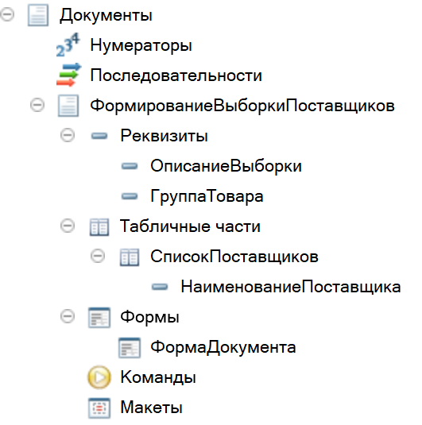
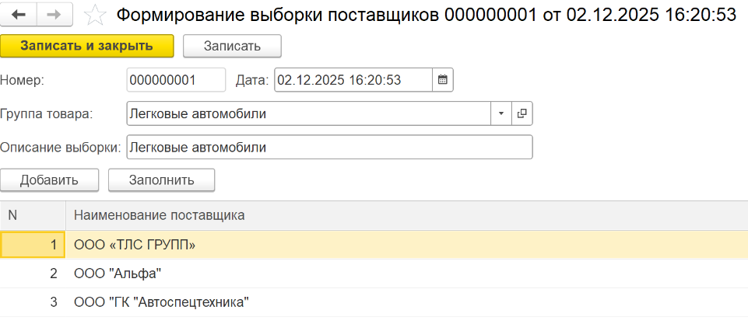
Формирование выборки поставщиков

Slide 15
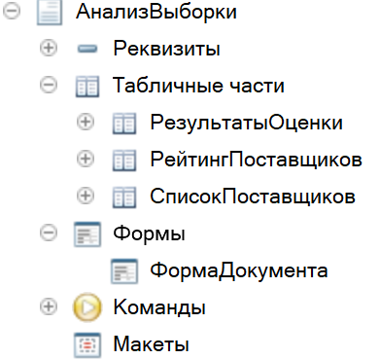
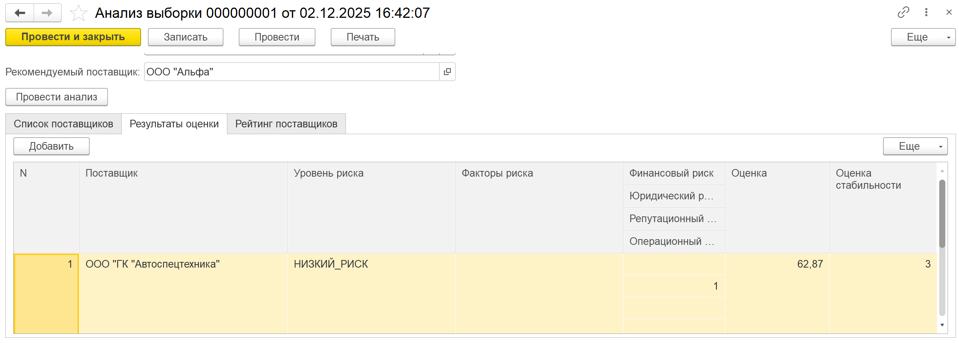
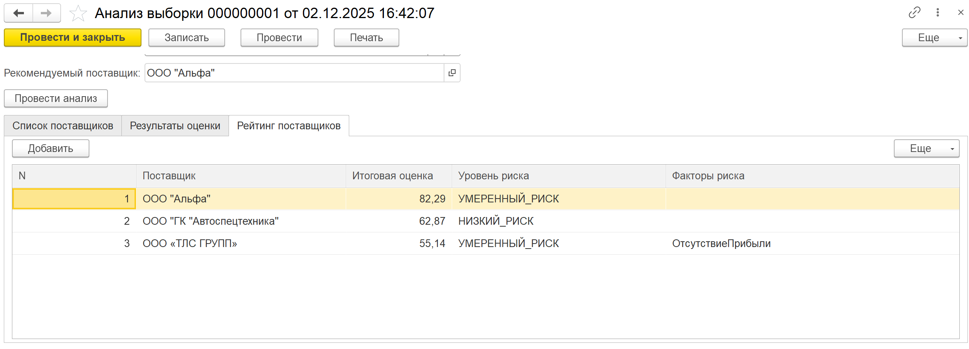
Анализ выборки

Slide 16
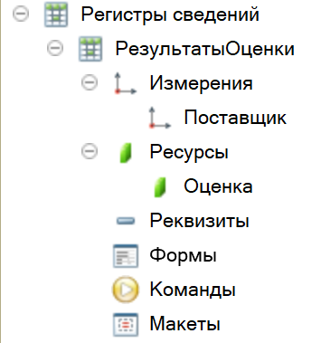
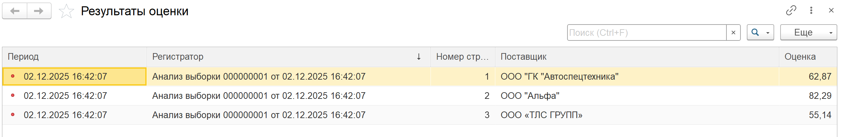
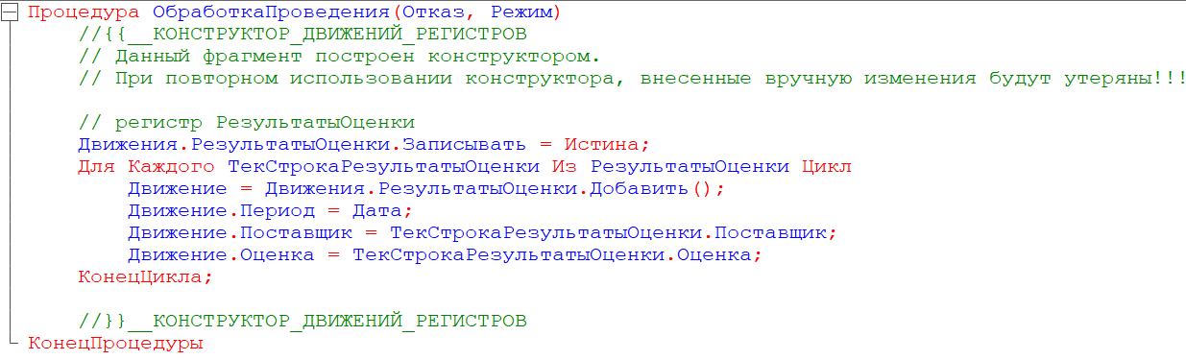
Сохранение результатов оценки

Slide 17
Практическая значимость работы
Направление | Эффект
Автоматизация | Сокращение времени проверки поставщика с нескольких часов до 1-2 минут
Точность | Прогнозирование рисков с точностью >90%
Экономия | 2,5 руб./запрос против 10 000 руб./год (экономия до 70%)
Безопасность | Снижение риска финансовых потерь на 40-50%

Slide 18
Спасибо за внимание
Студент: Альвицов Данил Сергеевич
Группа: БВТ2104
Научный руководитель: Андреев Илья Александрович
Notes:
Спасибо за внимание, готов ответить на ваши вопросы

